Slide 1
Página principal de Right Answer

Slide 2
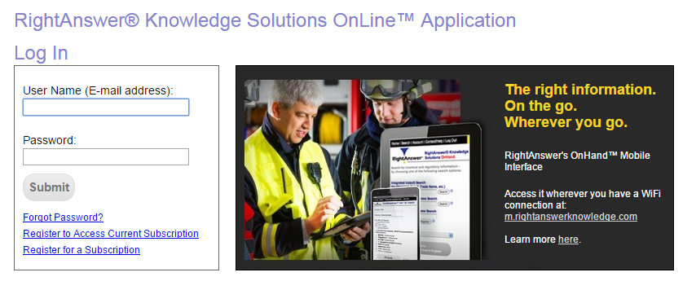
En este punto introducir usuario y contraseña

Slide 3
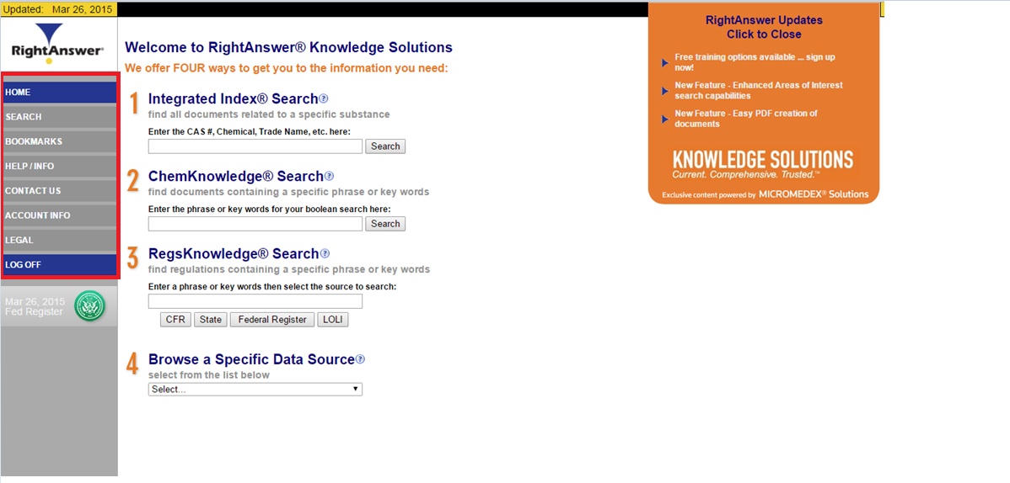
A continuación aparecería la siguiente pantalla donde accedemos a la búsqueda de los productos que nos interesen, se recomienda hacer la búsqueda directamente desde el punto 1.
ÍNDICE

Slide 4
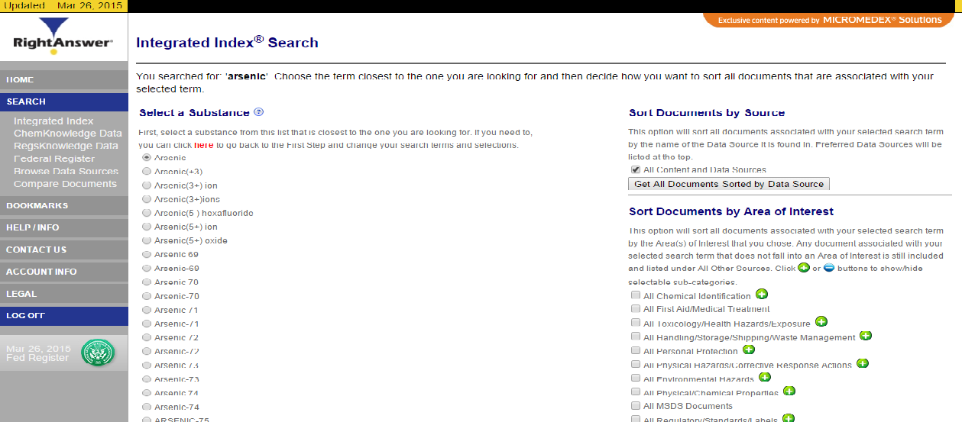
Si hacemos la búsqueda, por ejemplo, del arsénico nos aparecería la siguiente información:

Slide 5
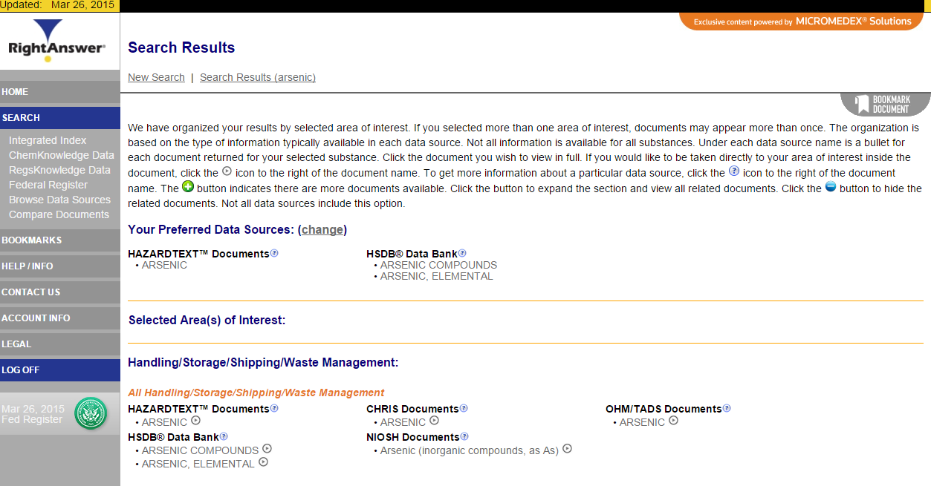

Slide 6
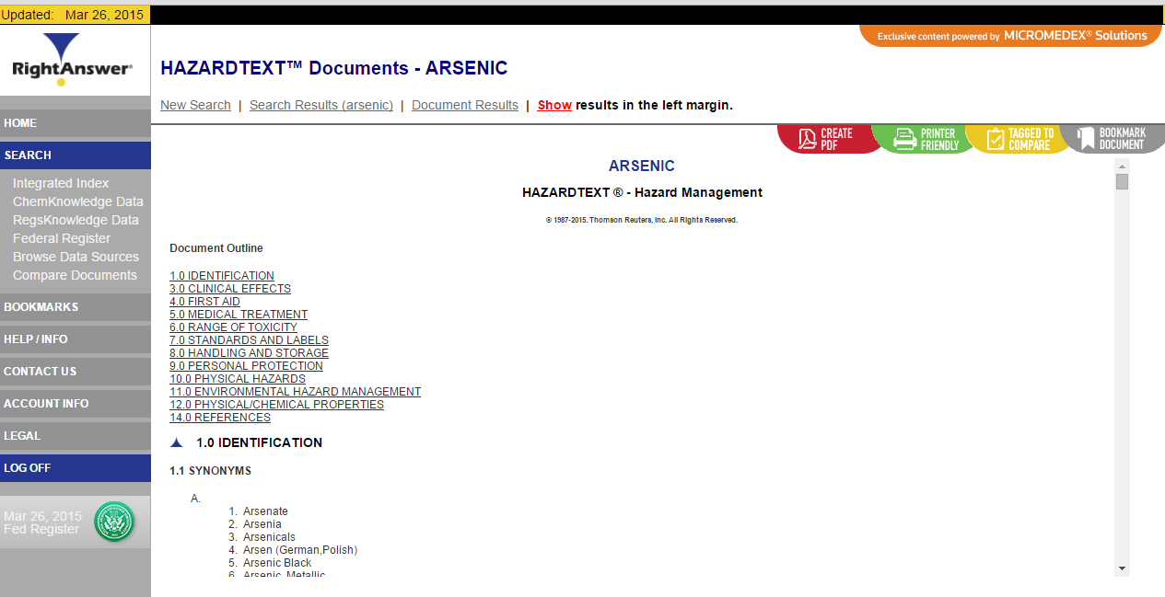

Slide 8
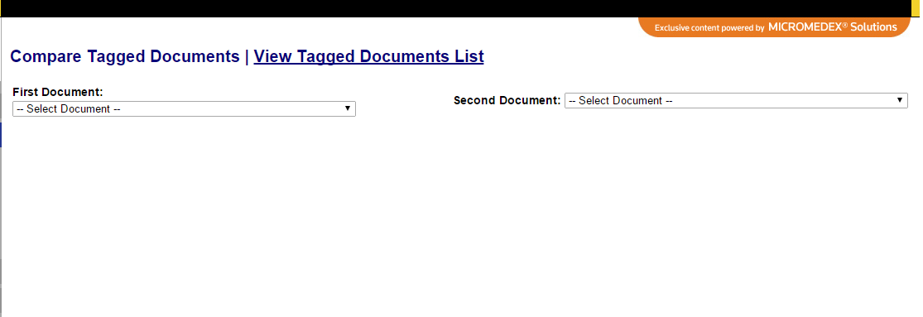

Slide 9
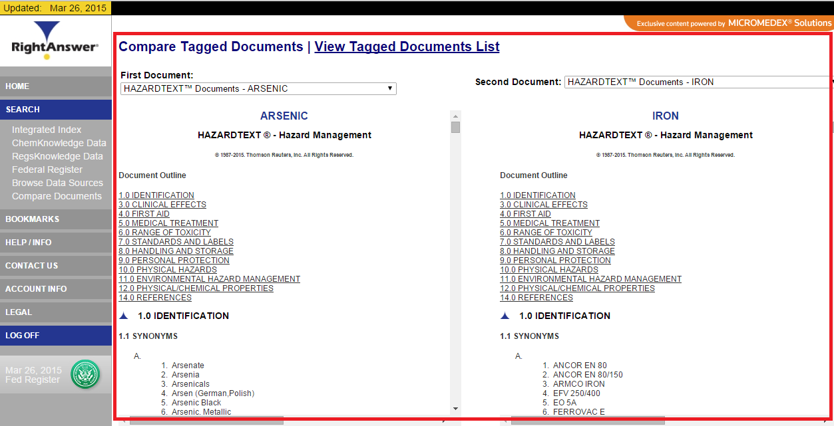

Slide 10
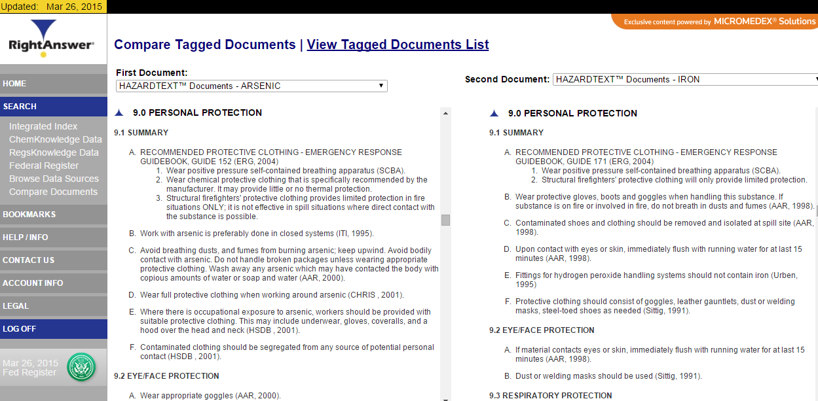
Cuadro de texto comparativo en el punto de protección personal:

Slide 11
Click en log off para salir de la sesión:

